Slide 1
Муниципальное бюджетное дошкольное образовательное учреждение
детский сад № 136
ГОРОДСКОЙ ФЕСТИВАЛЬ
«ЧУДЕСА АНИМАЦИИ»
Направление: «Чудеса природы»
Мультфильм: «Вода – это доступное чудо!»
Воспитатель : Бабайлова Татьяна Валентиновна
Дети: Ендукаев Семен
Ендукаев Савелий
Костромина Мария
Борисов Иван

Slide 2
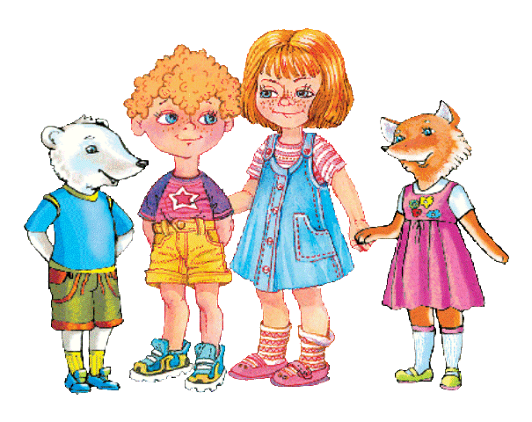
МБДОУ детский сад № 136 в старшей и подготовительной группах с сентября 2017 года реализует УМК «Предшкола нового поколения».
Главным героем УМК является – Кронтик (белый барсук). Он очень любознательный и все время что-то пытается узнать новое и интересное.
Наши воспитанники совместно с воспитателями Ворониной И.В. И Бабайловой Татьяной Валентиновной сочинили удивительную историю про Кронтика и его друзей «Вода- это доступное чудо!». Которую воплотили в одноименном мультфильме.

Slide 3
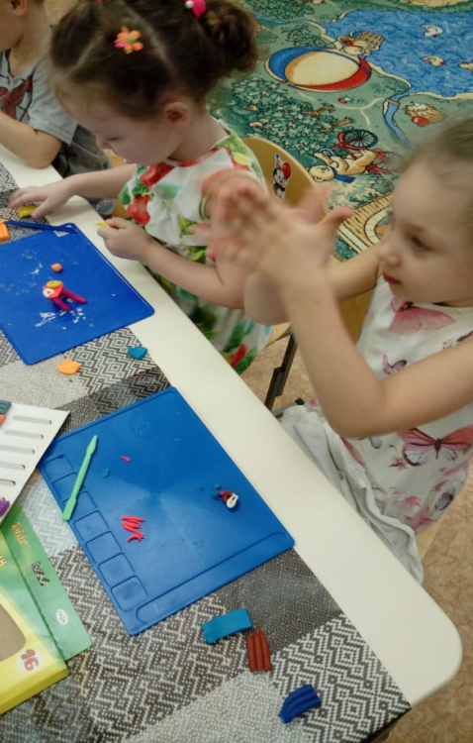
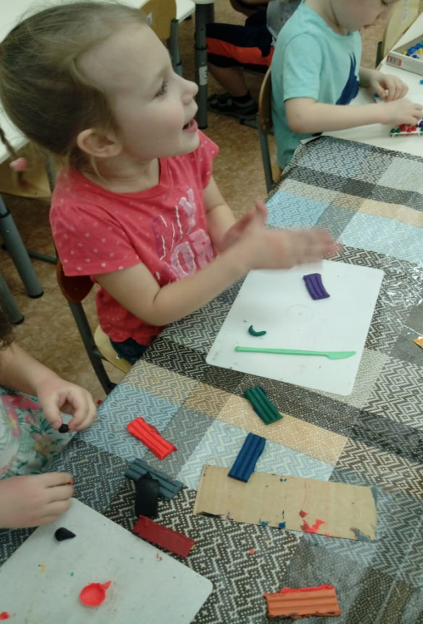
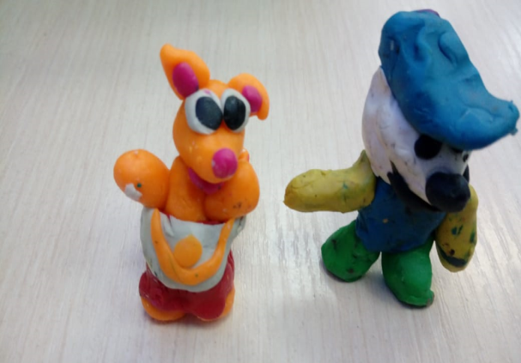
С чего начинается работа над созданием мультфильма?
Конечно же с создания
декораций и главных героев.
А в прочем смотрите сами, как все было…
Дети приступили к изготовлению персонажей мультфильма «Вода – это доступное чудо»

Slide 4
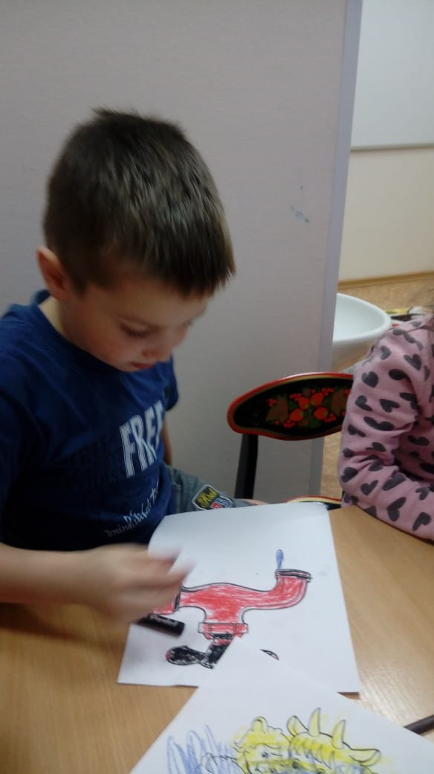
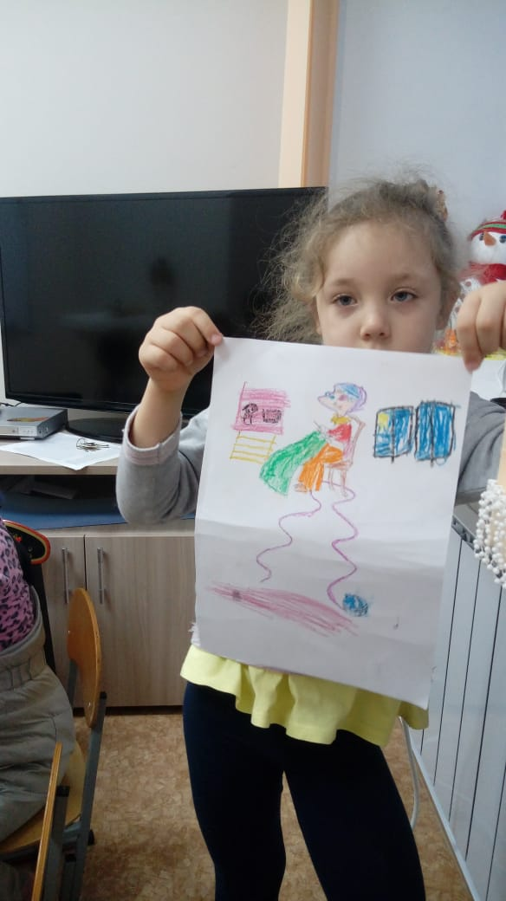
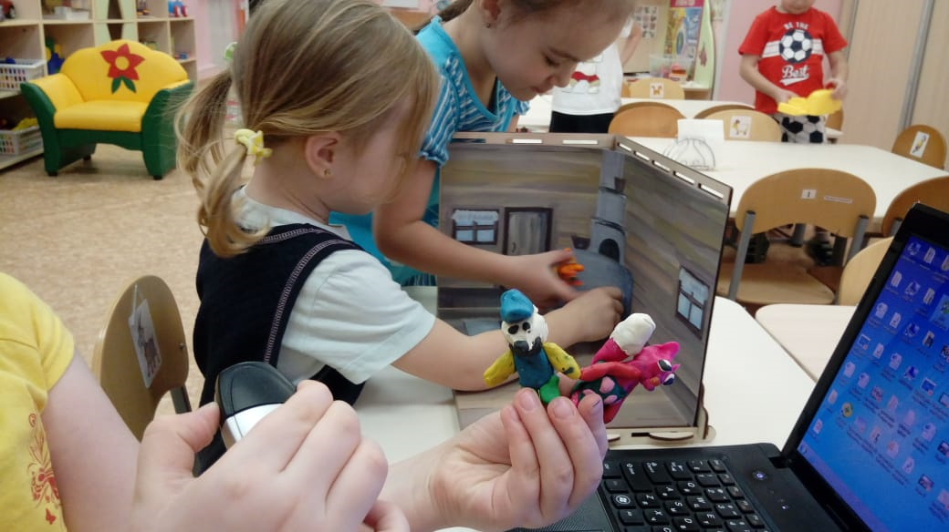
Изготовление декораций

Slide 5
Камера, мотор, поехали!
Мультфильм снимали с помощью Мультстудии «Творим мир»

Slide 6
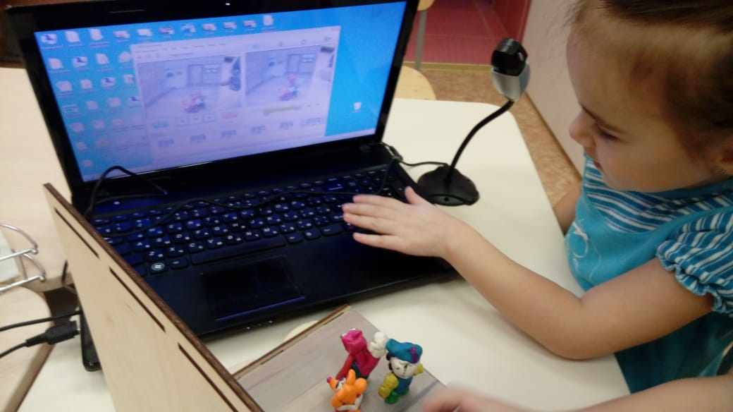
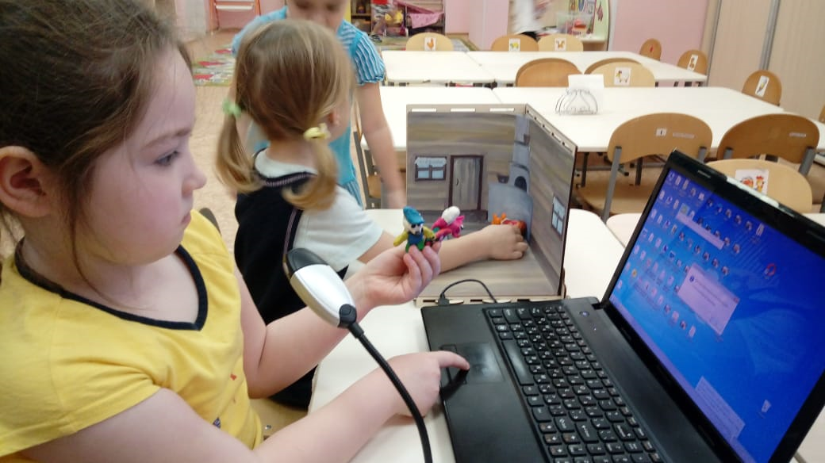

Slide 7
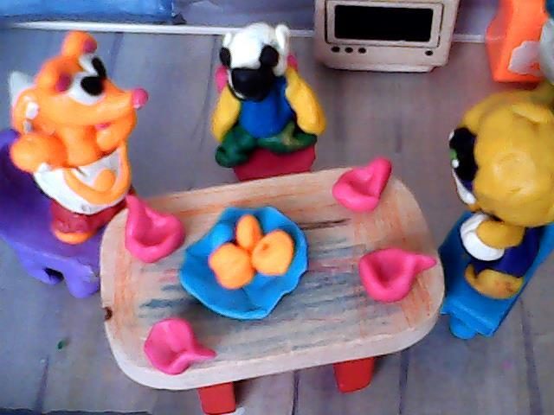
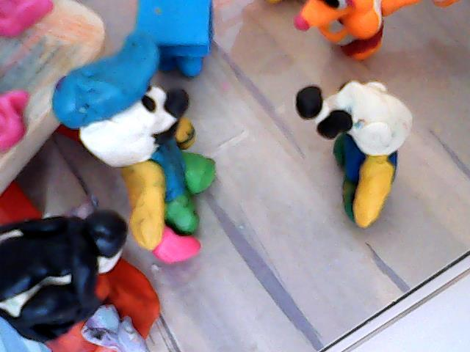
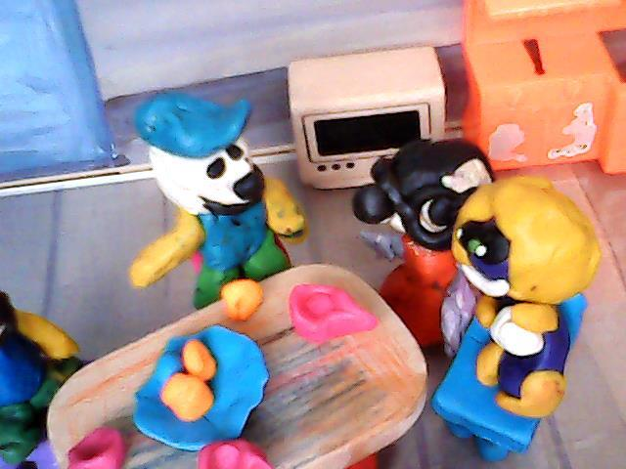
МОНТАЖ И ОЗВУЧИВАНИЕ ФИЛЬМА

